Slide 1

Мастер-класс
РАЗНОЦВЕТНЫЕ
ЛАДОШКИ
МКДОУ д/с № 391
Протасова О.В.
Учитель-дефектолог
I квалификационной категории

Slide 2
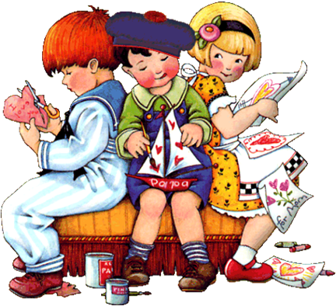
Дети должны жить в мире красоты, игры, сказки, музыки, рисунка, фантазии, творчества.
В. А.Сухомлинский

Slide 3
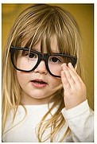
эмоциональное восприятие
зрительное восприятие (фрагментарность, вербализм)
общая и мелкая моторика
зрительно-моторная координация
несформированность представлений

Slide 4
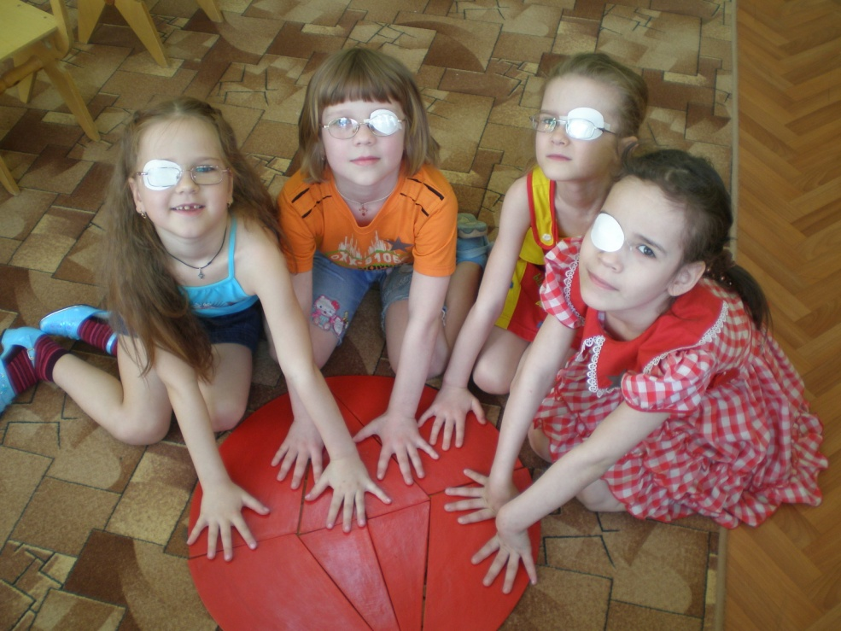
Цель: создание благоприятных условий для развития творческих способностей детей с нарушением зрения как средство успешной социализации в открытое общество.

Slide 5

Развитие ребёнка
Восстановление и компенсация нарушенных функций

Slide 6
Задачи:
формирование художественно-творческих способностей в продуктивных видах детской деятельности;
обогащение эмоционального опыта ребенка с ОВЗ;
развитие зрительного восприятия;
развитие общей и мелкой моторики;
развитие зрительно - моторной координации;
развитие навыков пространственной ориентировки;
совершенствование навыков двигательной активности;
формирование умения сотрудничать в коллективе, учитывать мнение других;
создание условий для свободного экспериментирования с художественными материалами и инструментами.

Slide 7

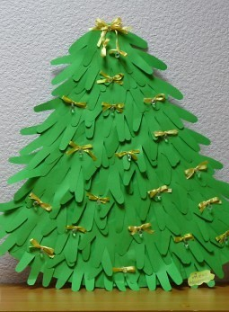
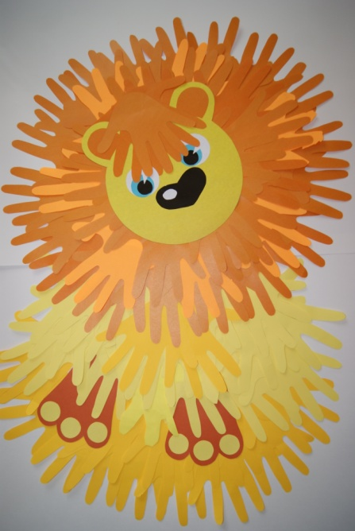
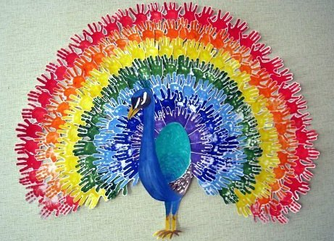
Аппликация в технике «Ладошки»

Slide 8

Для работы нам понадобится:
картон – основа;
цветная бумага;
ножницы;
клей-карандаш;
простой карандаш;
материал для украшений ( ленточки, бусины и т.д.).

Slide 9


Алгоритм работы

Slide 10
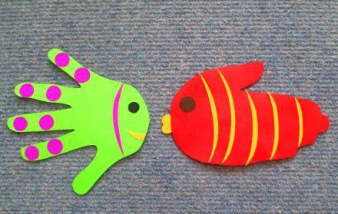
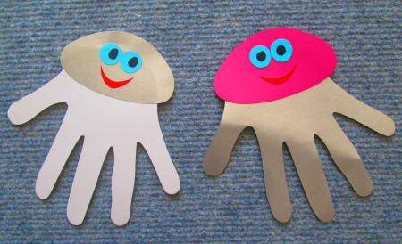
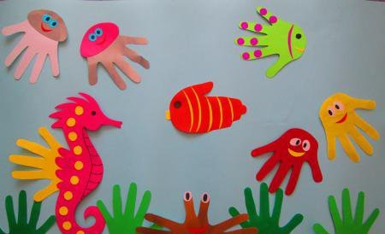

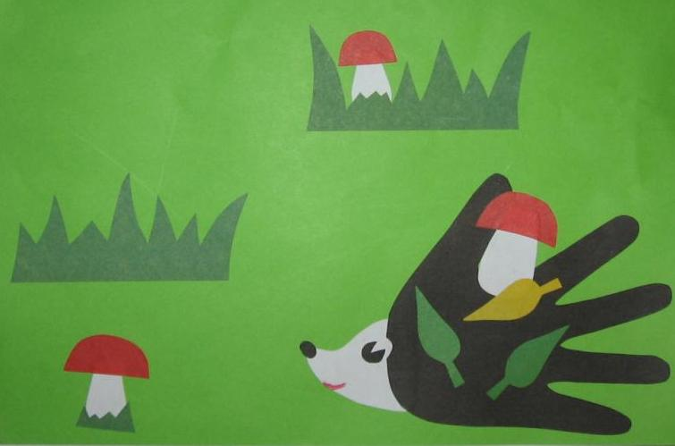
Аппликации из одной ладошки

Slide 11
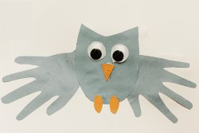
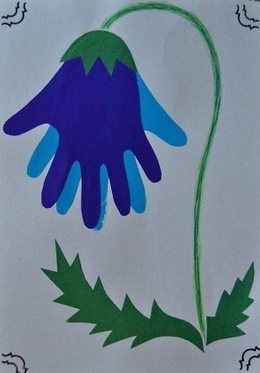

Аппликации из двух ладошек

Slide 12
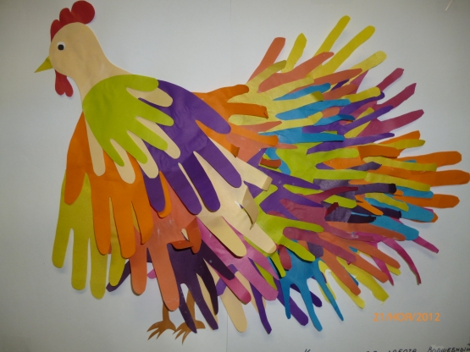
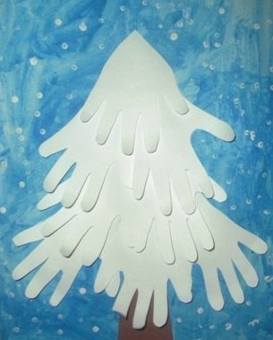

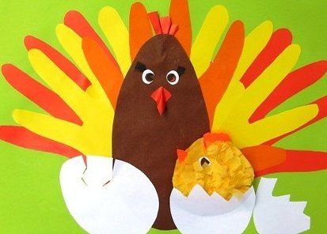
Коллективные работы детей

Slide 13
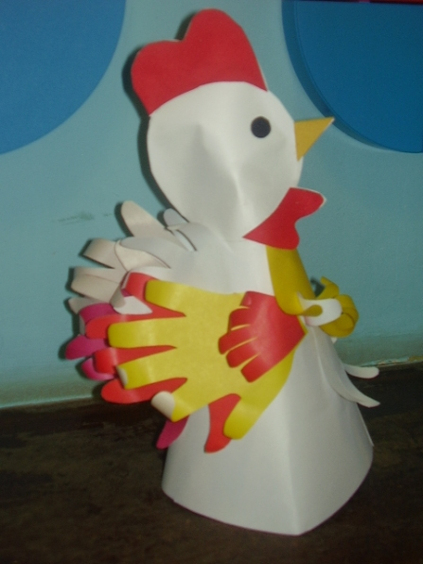
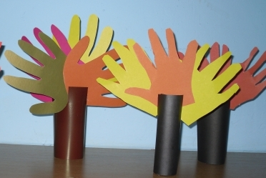
Объемные поделки

Slide 14
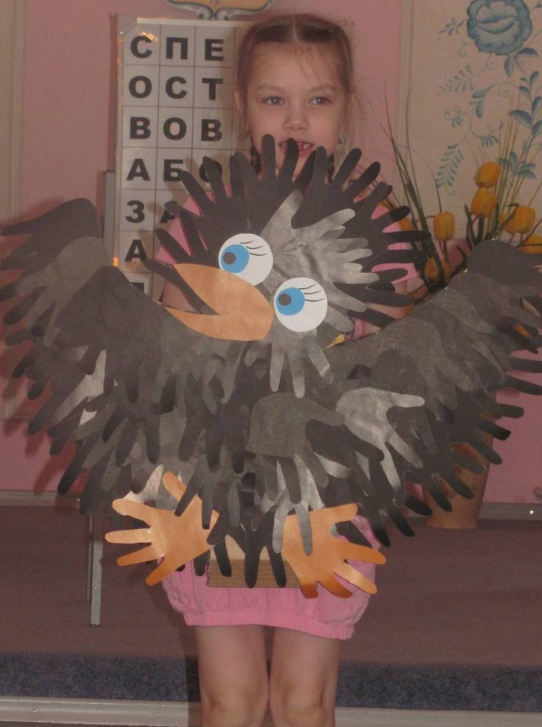
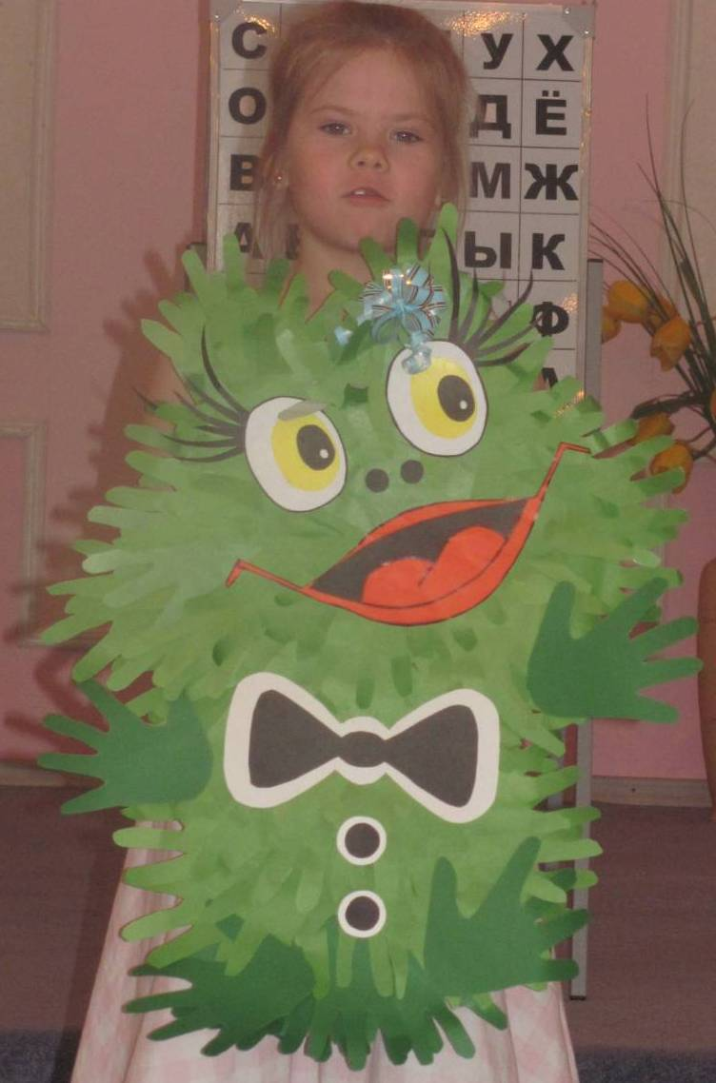
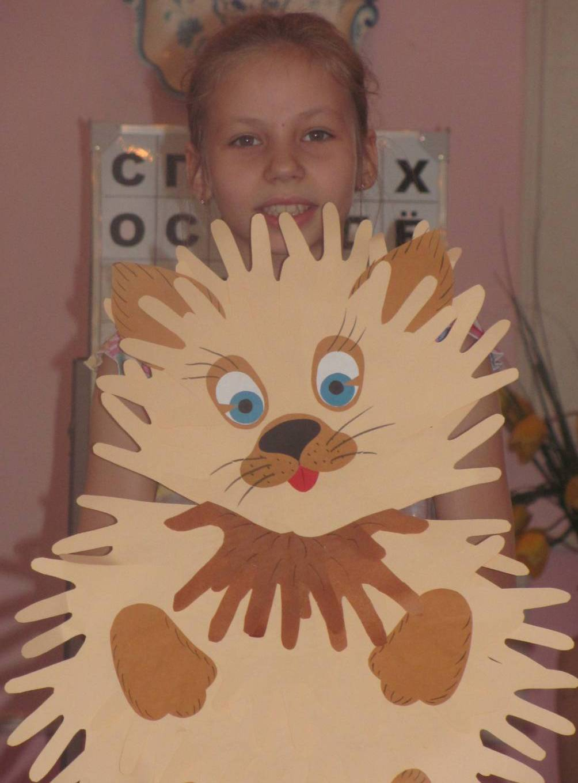
Использование поделок в театрализованной деятельности

Slide 15
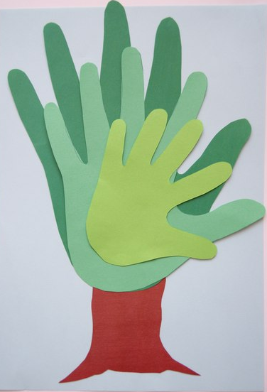
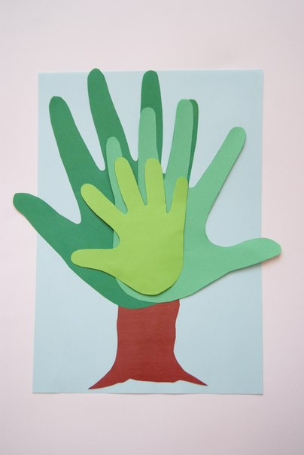

Изготовление аппликации совместно с родителями

Slide 16
Результат:
обогащен эмоциональный опыт детей;
дети проявляют инициативу и самостоятельность в творческой деятельности, свободно экспериментируют с художественными материалами и инструментами;
умело применяют свои знания и умения в различных видах деятельности;
активно взаимодействуют со сверстниками и взрослыми, учитывают интересы друг друга.

Slide 17

БЛАГОДАРЮ
ЗА ВНИМАНИЕ!

